Slide 1



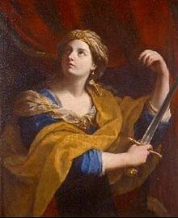
Juditina molitva –
Biblijski
korijen korizme (Jdt 9)
1

Slide 2
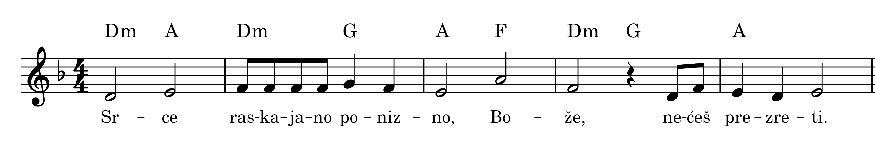
Srce raskajano (Ps 51)

Slide 3
Juditina molitva –
Biblijski
korijen korizme (Jdt 9)
  Založiti se za narod Božji
  Upotrijebiti ruke i usta
3

Slide 4
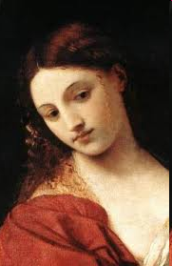
Judita i ja
Što je stvarni neprijatelj
Crkve danas?
Gdje se mogu
osobno založiti?
Kakvu pripravu želim
provesti u korizmi?
4

Slide 5
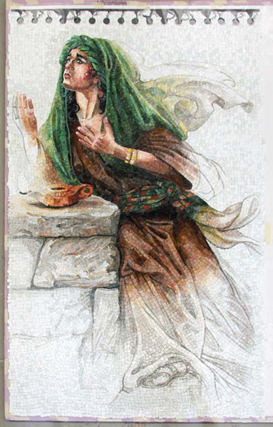
Priprava spasenja
Pepeo na glavu (Jdt 9,1)
Liturgijski čas
  Dom Božji (9,1),
  Svetište i Šator (8),
  sveti Dom (13)
Pokorničko odijelo
(9,1; 10,3)
  “ničice” (9,1; 10,2)
5

Slide 6
Priprava spasenja
Molitveni krik
  βοάω 9,1
  usp. Post 4,10
  φωνῇ μεγάλῃ
  usp. Mt 27,46.50
Prije djela
Molba glavara:
“Moli za nas” (8,31)
6

Slide 7
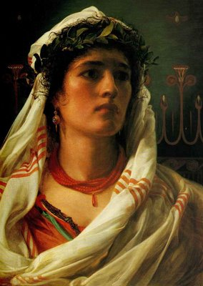
Teološka molitva
Bog oca mojega (Jdt 9,2.12)
Pogled u prošlost (2):
  Silovana sestra,
  obeščašćena djevica
  (Post 34 usp. Jdt 9,8)
Božja radikalna osveta
  Oci su zvali u pomoć
  (Jdt 9,4)
    Usliši i mene (4.12)

Slide 8
Teološka molitva
Gospodar neba i
zemlje (Jdt 9,12)
  Božja volja: i to, i što je
  bilo prije, i što je poslije (5)
  Putovi Gospodnji
  pripremljeni (6)
  Božja nakana =
  ostvarenje (6)
Pobjeda radi upoznavanja Boga (14)
8

Slide 9
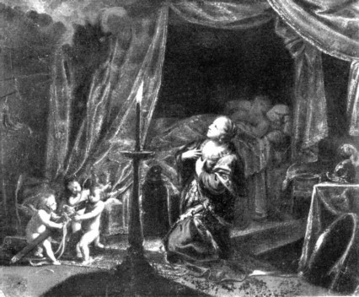
Stvarni neprijatelj
Cijele zajednice,
naroda
“Asirci” (Jdt 9,7)
  Vojska: konjanici, pješaci
  Oružje: štit, koplje, luk, praćka
Silovanje Svetišta, obeščašćenje (8)
Strahote protiv Saveza (13)
9

Slide 10
Stvarni neprijatelj
⬄ Božja moć (Jdt 9,8)
Božji gnjev (9)
  Izlaže samu sebe:
Ruka (9.10)
  “Daj snagu za
  naum” (9)
Riječ (10.13)
  “Zamamna”
10

Slide 11
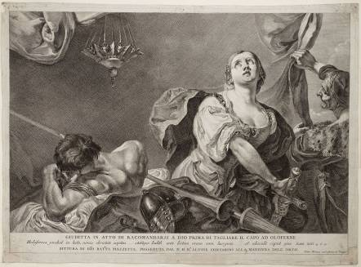
Sveto Božje ime
Stanuje u Hramu (Jdt 9,8)
  Miruje, počiva
Gospodin
κύριος (1.2.7.8)
= יהוה
Mrvi ratove
(9,7; 16,2)
11

Slide 12
Sveto Božje ime
Evanđeoski Bog u 9,11:
  Bog poniznih
  Pomoćnik malenih
  Potpora slabima
  Utočište napuštenih
  Spasitelj očajnih

Slide 13
Sveto Božje ime
  Od kuda spas? (14):
Zaštitnik
naroda
13

Slide 14
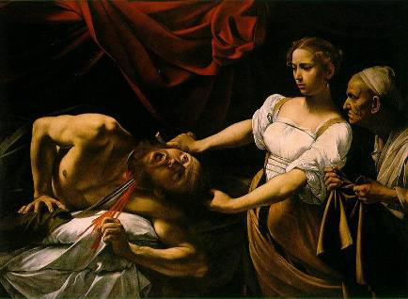
Moliteljica
Iz tabora svake noći:
na molitvu (12,8)
Prije udarca:
  “Bože svrni pogled na djelo
  ruku mojih” (13,4s)
  “Ojačaj me danas” (7)
= dvaput moli
14

Slide 15
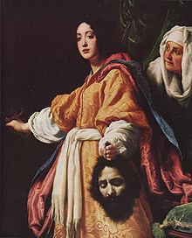
Zahvala Bogu
  Poziv Juditin 3x u 13,14:
Hvalite Boga!
  Voditeljica u hvali:
Judita pjeva,
narod prihvaća (15,14)
  “Slavite Boga” (16,1)
  “Svlada rukom jedne žene” (16,5)
15

Slide 16
Judita i ja
Što je stvarni neprijatelj
Crkve danas?
Gdje se mogu
osobno založiti?
Kakvu pripravu želim
provesti u korizmi?
16

Slide 17
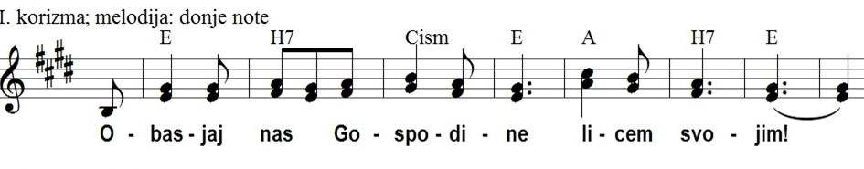
Obasjaj nas (Ps 67)
17

